Slide 1
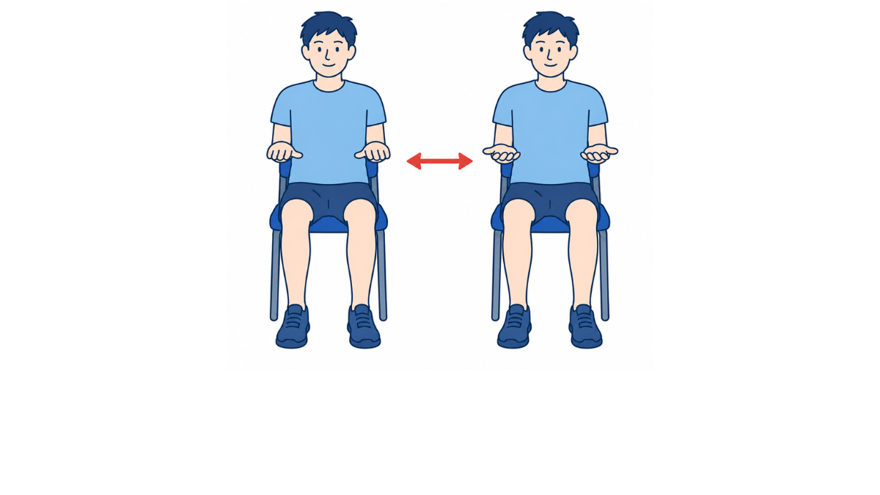
10回×3セット
・手のひらを上に向ける、下に向ける運動を行いましょう。
・しっかり力強く行うことを心がけましょう。

